Slide 1
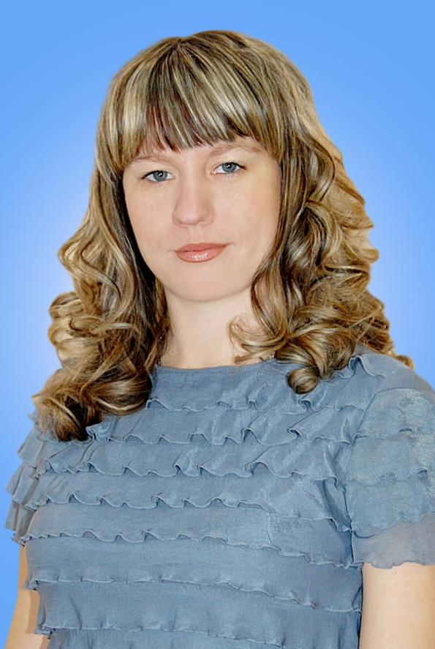
Макаркина
Ольга Сергеевна
воспитатель МАДОУ № 1
г. Полысаево

Slide 2
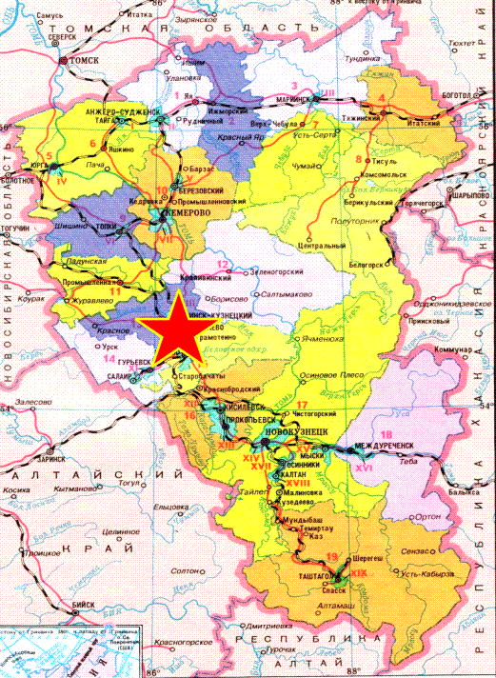
Кузбасс – мой край родной

Slide 3
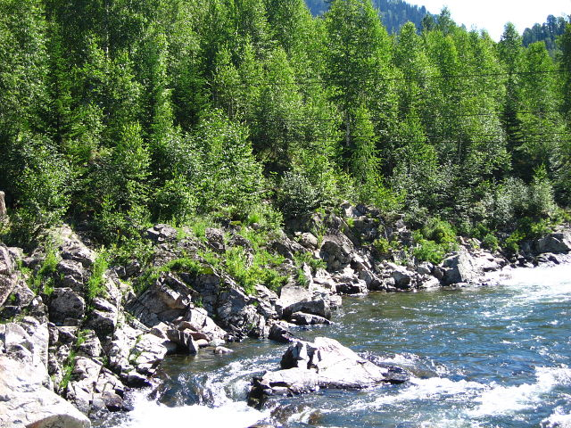
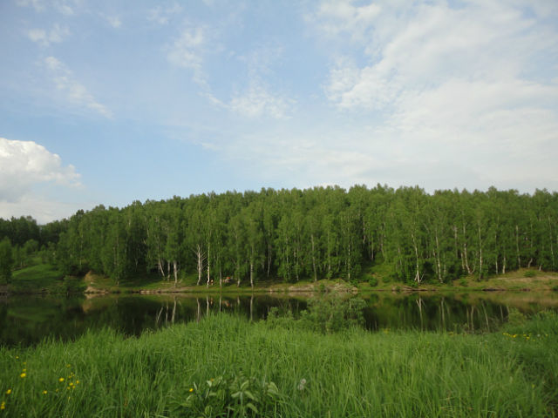
Край сибирский, край таёжный…

Slide 4
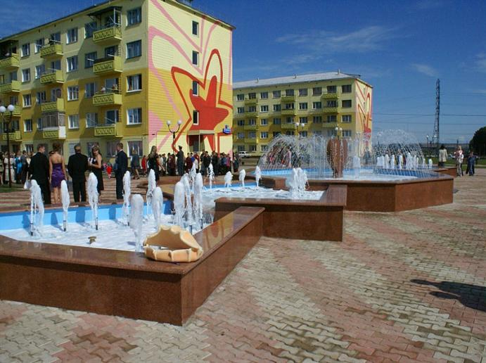
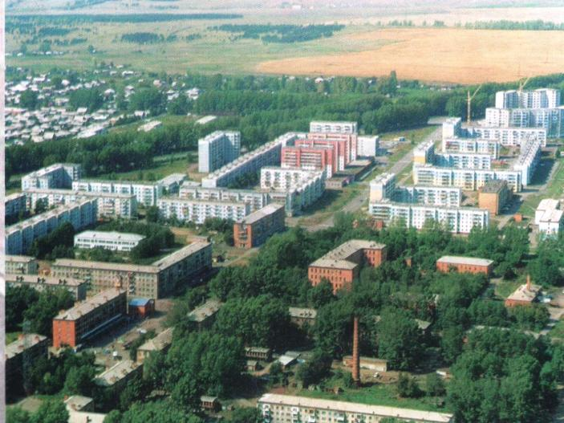
Полысаево – город надежд

Slide 5
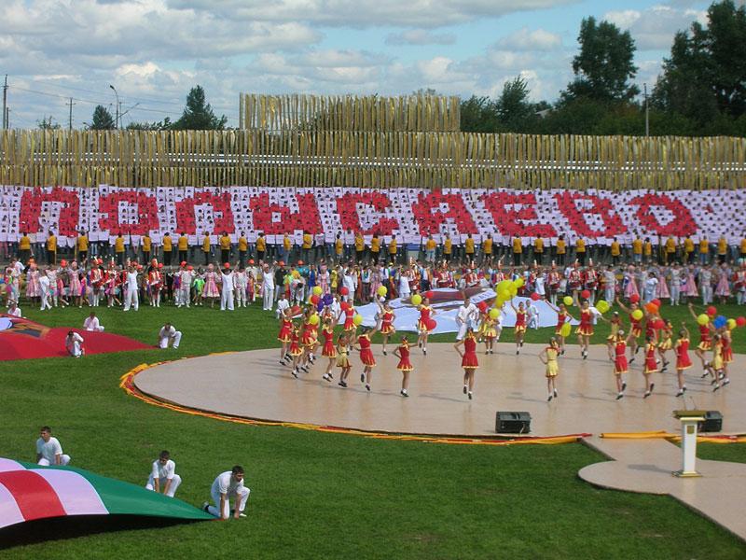
Всё здесь близко и знакомо…

Slide 6
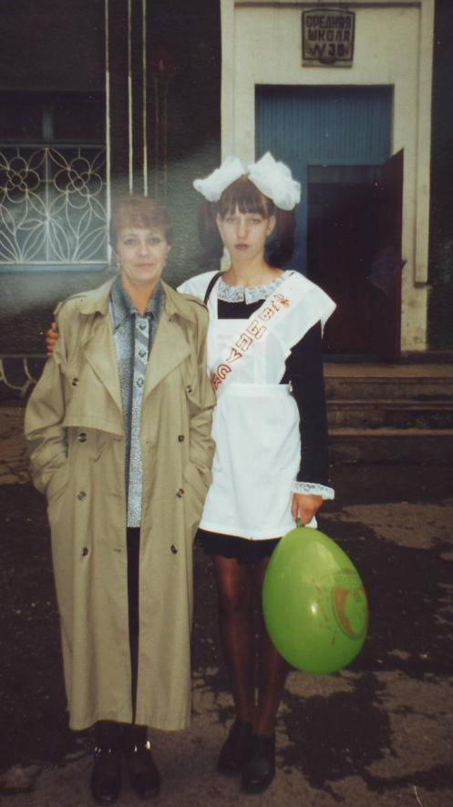
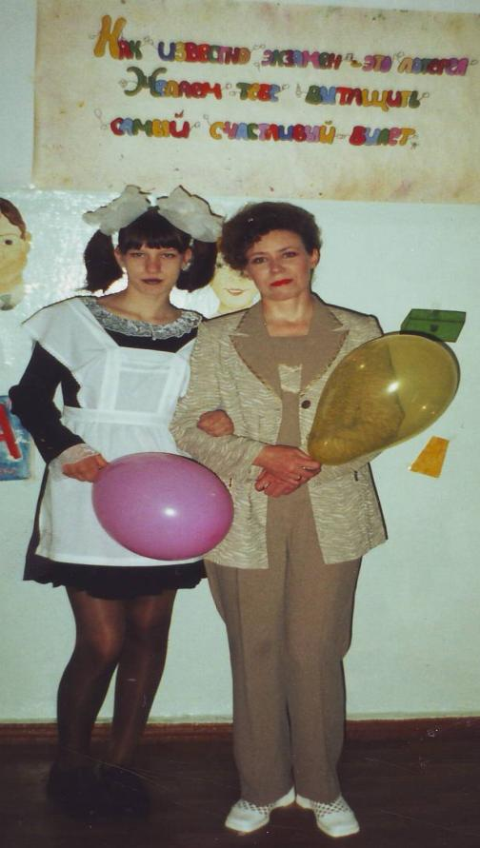
Школьные годы чудесные…

Slide 7
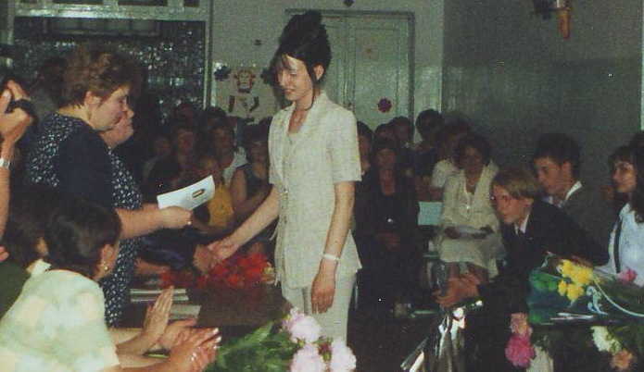
В предчувствии новых путей и дорог

Slide 8
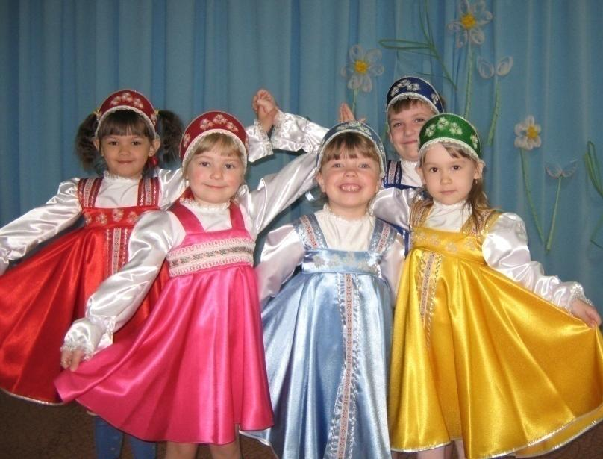
Я голосов ребячьих слышу перекличку

Slide 9
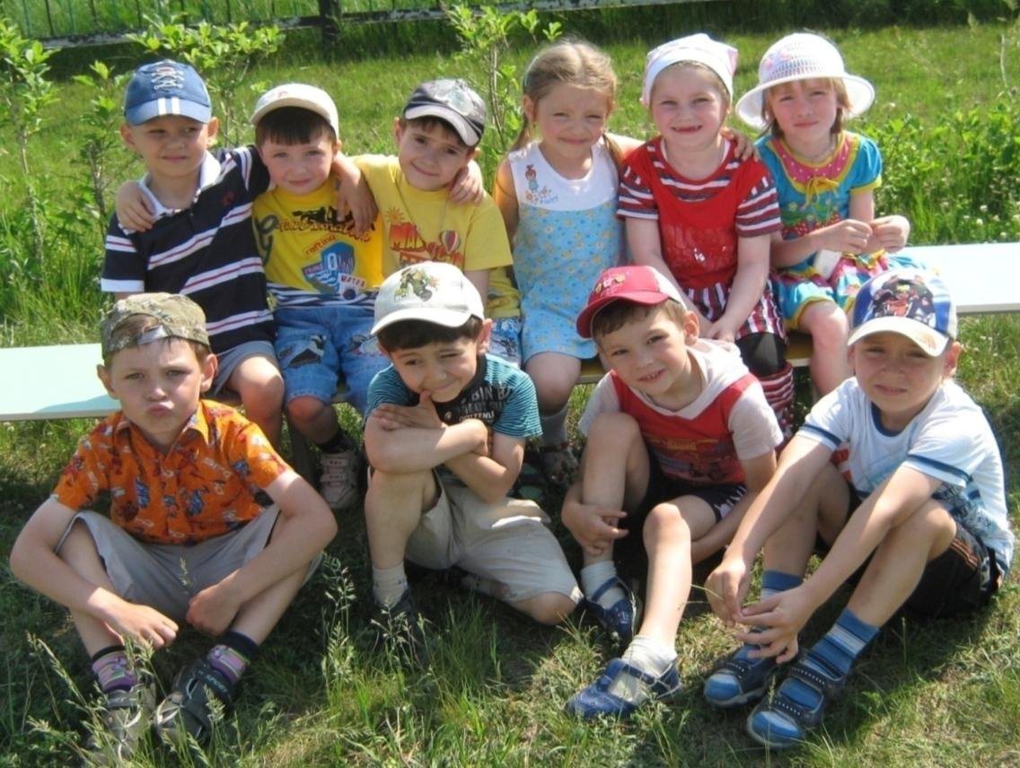
Моё призванье там,
где озорные лица

Slide 10
Волшебный мир судьба мне подарила

Slide 11
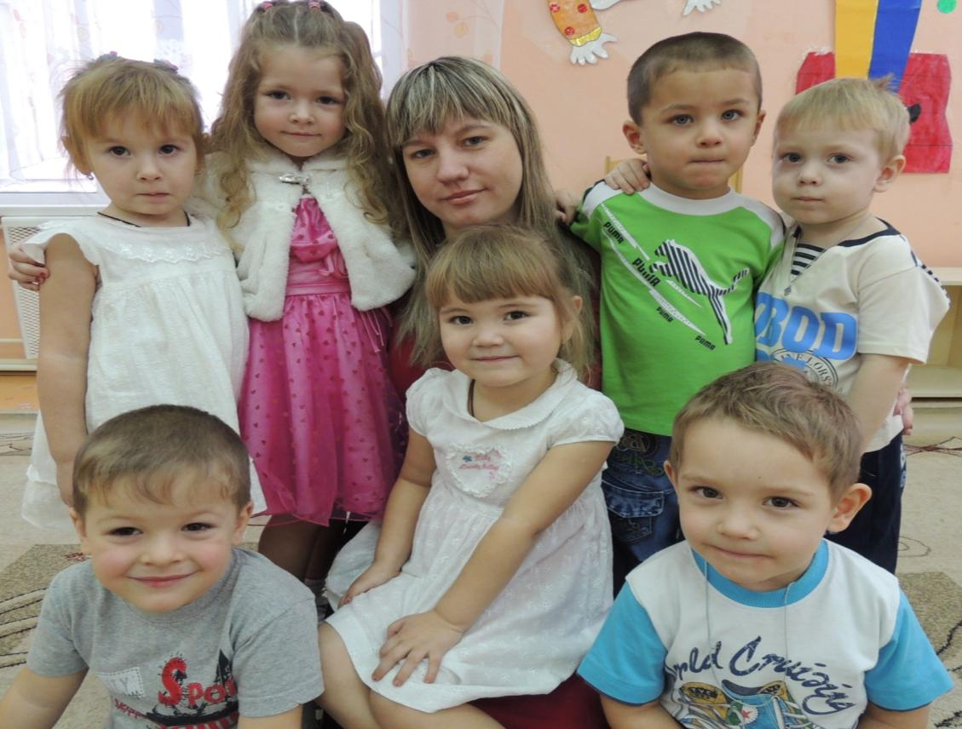
И детскими улыбками вознаградила

Slide 13
Развитие детей с признаками интеллектуальной одарённости через организацию дополнительного образования в детском саду

Slide 14
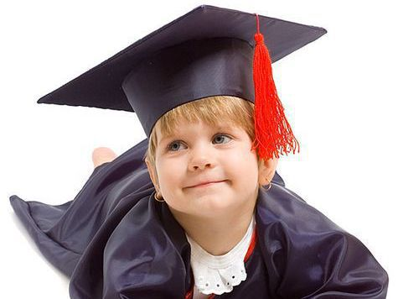
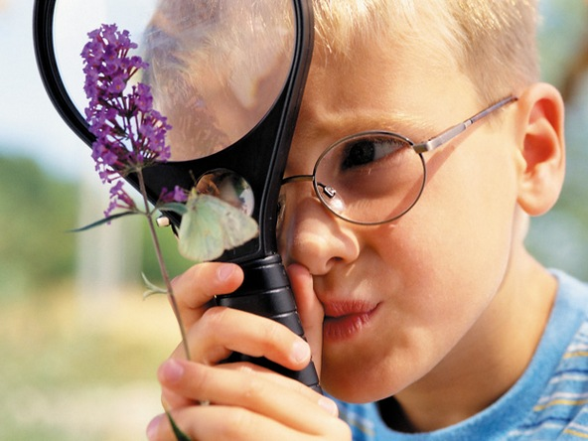
Одарённые дети – мощный ресурс развития общества

Slide 15
Государственная поддержка
одарённых детей
Национальная образовательная инициатива «Наша новая школа»
Программа по созданию региональной системы поиска и поддержки талантливых детей и молодёжи в Кемеровской области на 2010 – 2015 гг.
Программа «Одарённые дети Полысаевского городского округа»

Slide 16
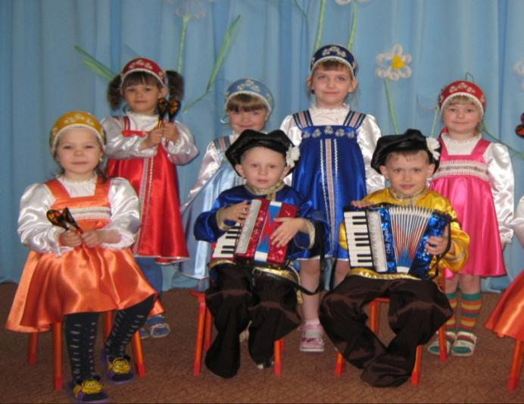
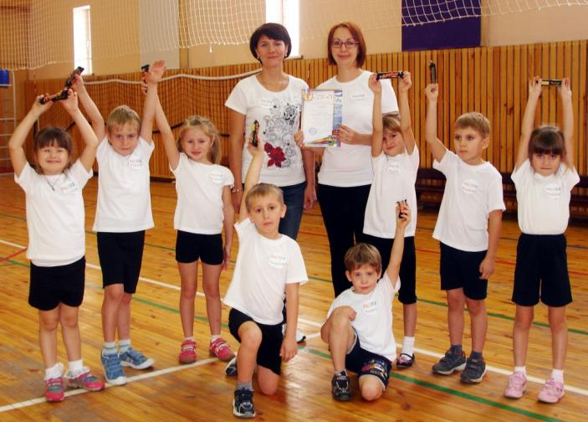
Программа «Маленький гений»
Цель: создание условий для выявления
и развития детей с признаками одарённости
Кружок «К вершинам Олимпа»
Кружок «Доми-со-лька»

Slide 17
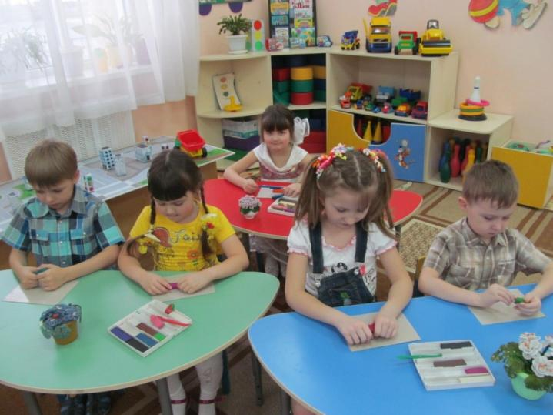
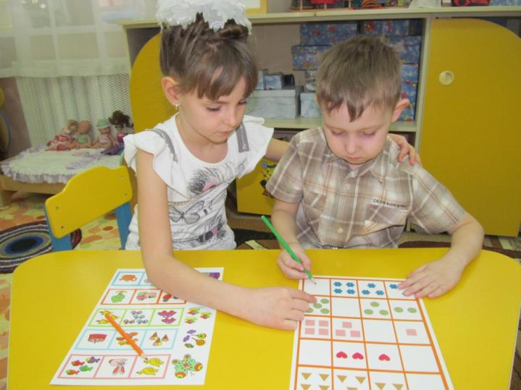
Образовательная деятельность
Взаимопомощь на занятии
Художественное
творчество

Slide 18
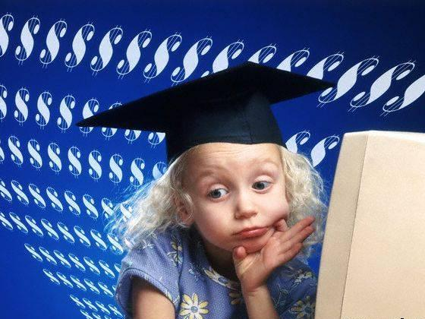
Хочу всё знать!
Победители
интеллектуального конкурса

Slide 19
Анкетирование родителей

Slide 20
Организация дополнительного образования для интеллектуально одарённых детей
Цель: создание условий для выявления и развития детей с признаками интеллектуальной одарённости, реализации и совершенствования их способностей

Slide 21
Задачи
Выбрать эффективные методики выявления интеллектуально одарённых дошкольников
Провести диагностирование и создать банк интеллектуально одарённых детей ДОУ
Разработать программу кружка и методическое сопровождение по развитию детей с признаками интеллектуальной одарённости
Создать развивающую среду, способствующую развитию познавательного потенциала
и эмоциональному благополучию дошкольников

Slide 22
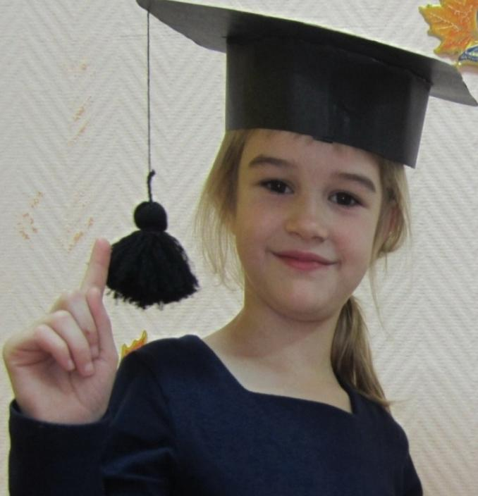
Программа кружка
«Магия интеллекта»
Цель: развитие интеллектуально-познавательного потенциала дошкольников

Slide 23
Задачи кружка «Магия интеллекта»
Обучать приемам умственных действий
(анализ, синтез, сравнение, обобщение,
классификация, аналогия и др.)
Развивать психические процессы
(внимание, память, мышление,
воображение)
Формировать познавательные умения
(умение добывать информацию, делать
умозаключения и др.)
Способствовать развитию личностных
качеств (умение доводить начатое до
конца и др.)

Slide 24
Этапы реализации программы кружка
ДИАГНОСТИЧЕСКИЙ
выявление уровня развития детей с ярко выраженными интеллектуальными способностями
РАЗВИВАЮЩИЙ
развитие интеллектуальных способностей детей старшего дошкольного возраста
КОНТРОЛЬНЫЙ
оценка результативности развивающих занятий

Slide 25
Диагностические методики
А. И. Савенкова
«Учебная деятельность»
«Последовательность картинок»
«Дорисовывание фигур»
«Вопросы к картинкам»
«Самое непохожее»
«Выбор стратегии поиска»
«Сочинение сказки»
«Схематизация»

Slide 26
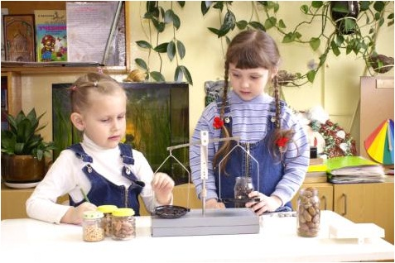
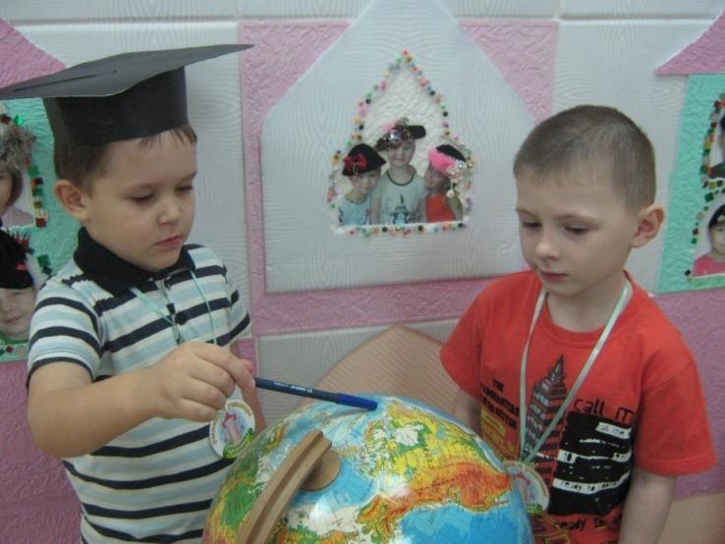
Формы работы кружка
Клуб Знатоков
Исследовательская
деятельность

Slide 27
Структура занятия кружка
Коммуникативный тренинг
Мозговая разминка
Основное содержание – изучение нового
Динамическая пауза «Мой подарок»
Закрепление нового материала
Развивающие игры
Рефлексия

Slide 28
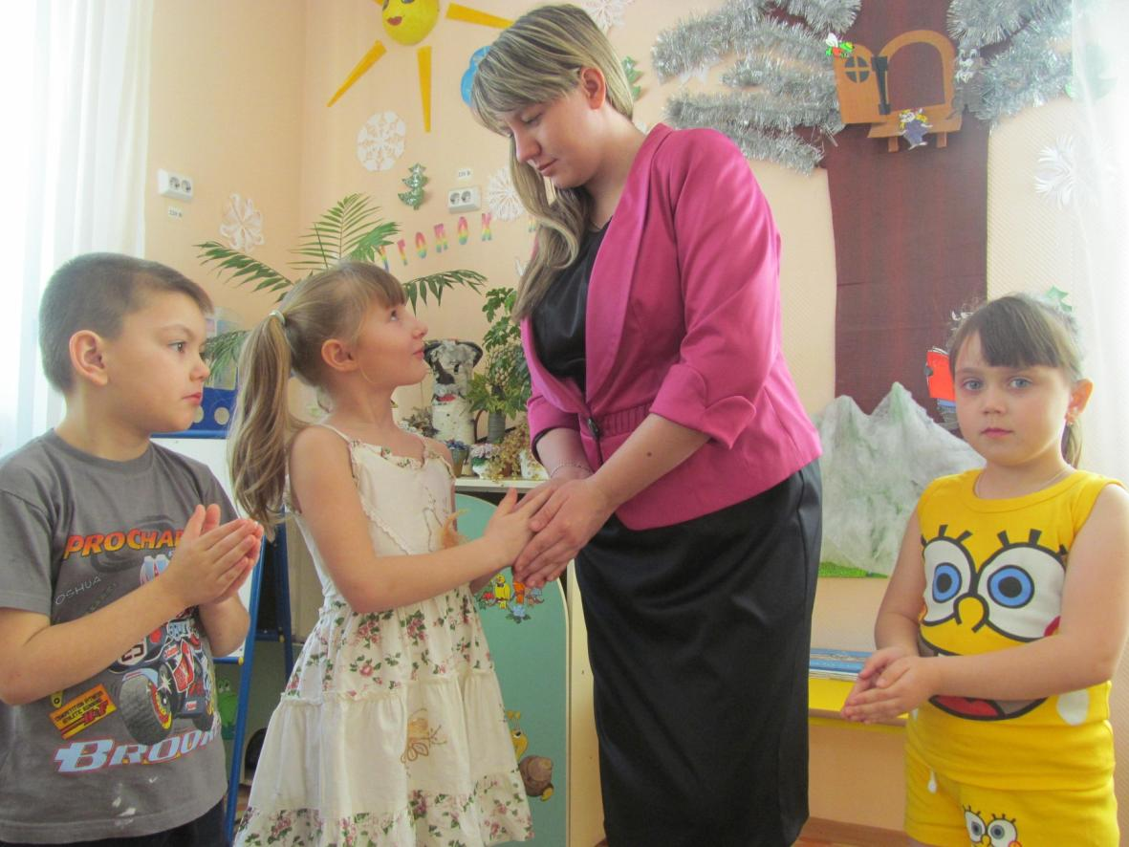
Коммуникативный тренинг

Slide 29
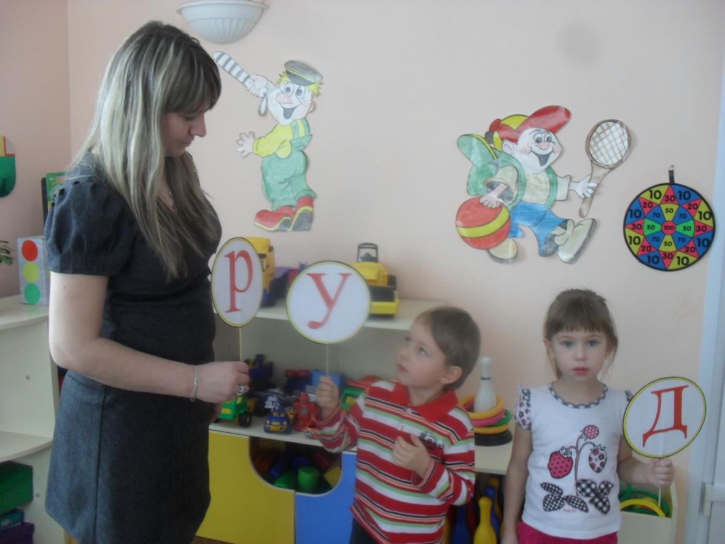
Мозговая разминка

Slide 30
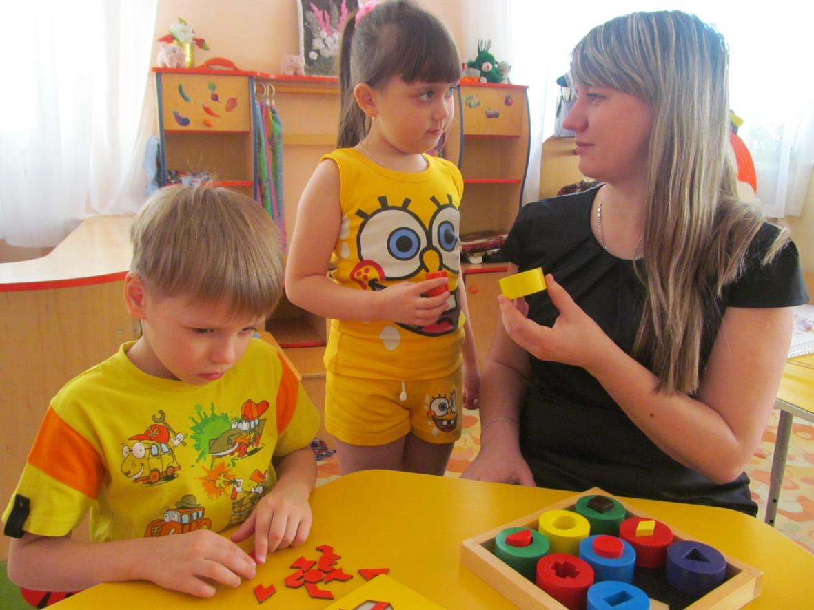
Познаём новое

Slide 31
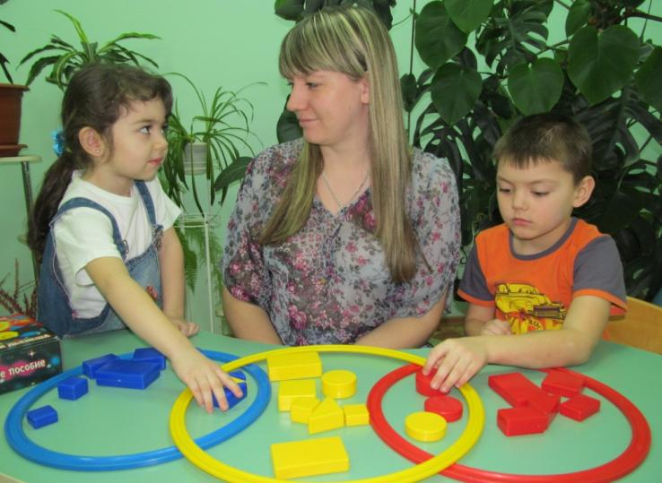
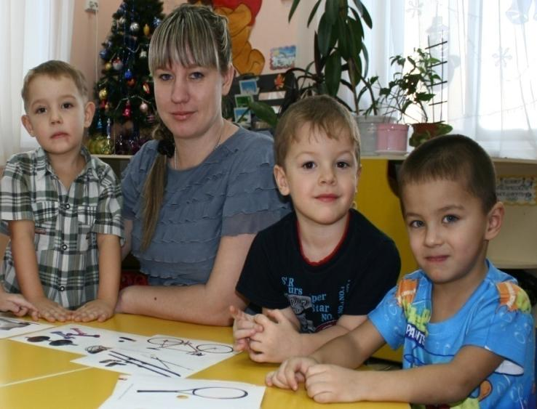
В мире интересного
Развивающая игра
«Сложи узор»
Работа с логическими
кубиками Дьенеша

Slide 32
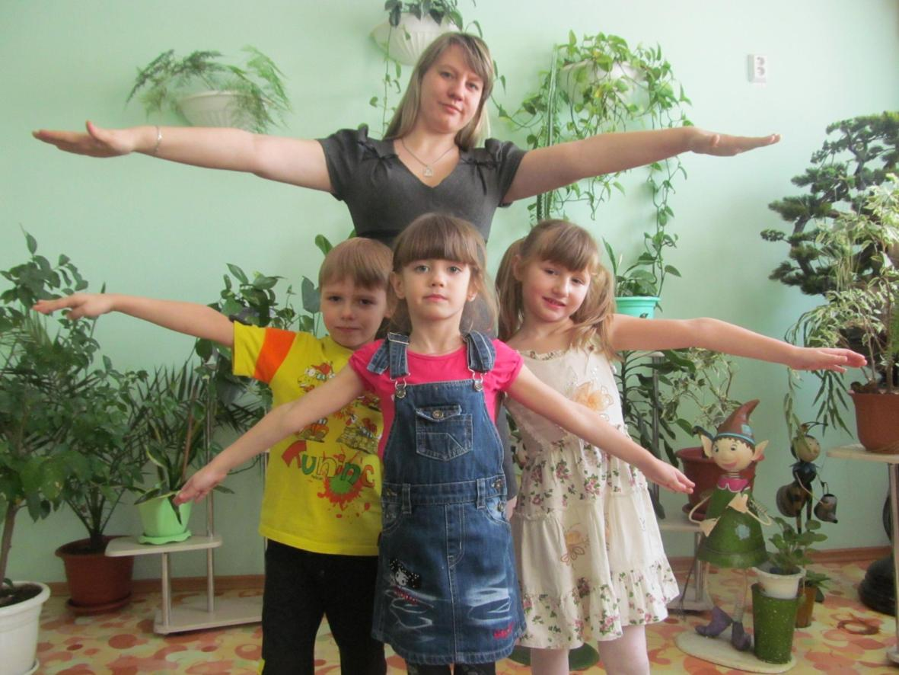
Динамическая пауза
«Мой подарок»

Slide 33
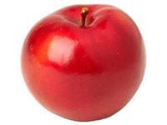
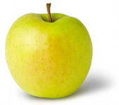
Рефлексия
Модель
«Дерево знаний»
Я выполнил все задания самостоятельно
При выполнении некоторых заданий мне потребовалась помощь

Slide 34
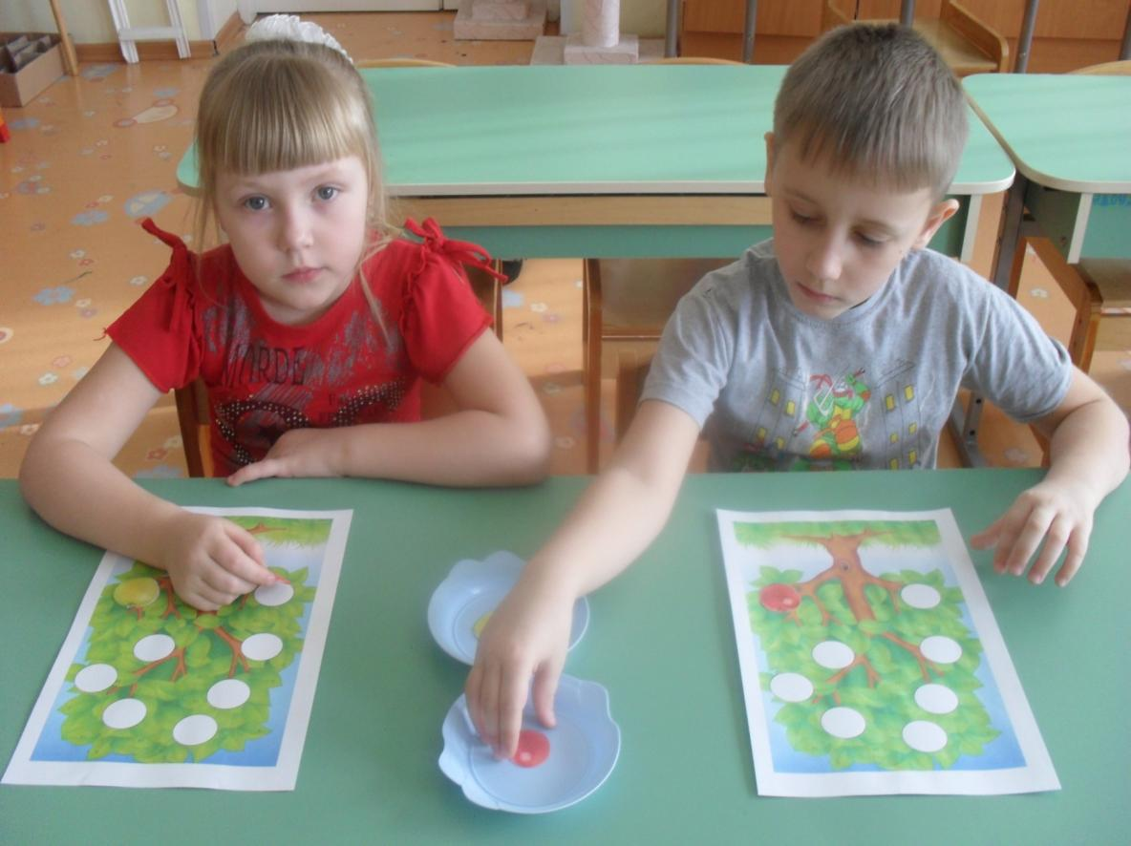
Работа в дневниках «Мои успехи»

Slide 35
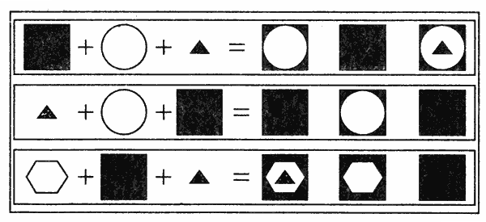
Письмо – домашнее задание
Ассоциации
Сложи фигуры,
каким получится результат?
Продолжи узор

Slide 36
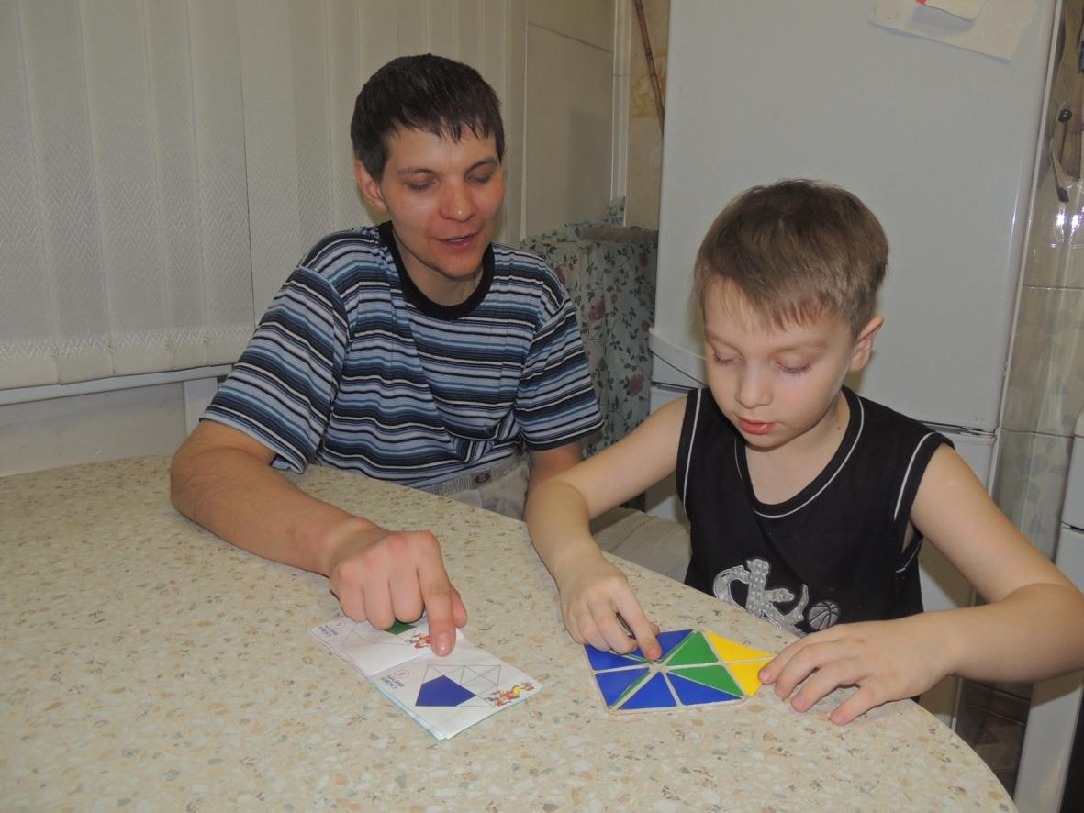
Выполнение домашнего задания

Slide 37
Онлайн – общение с родителями
Консультации по вопросам выполнения домашнего задания
Беседы с целью повышения педагогической компетентности родителей
Обучающие мастер-классы

Slide 38
Мониторинг работы кружка

Slide 39
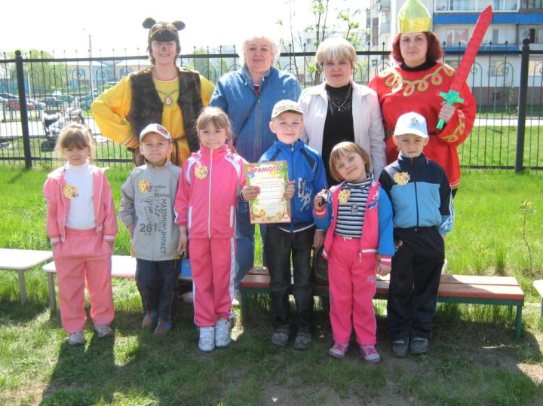
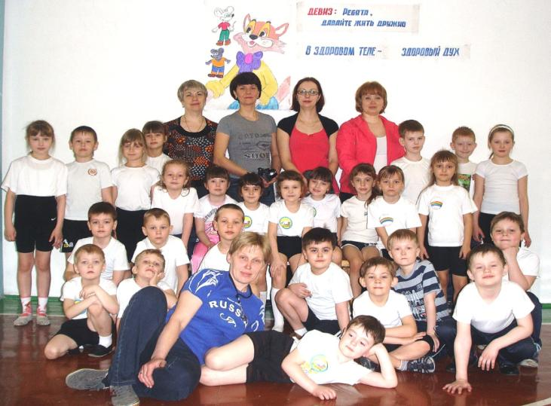
Вместе весело шагать
Интеллектуальная игра
с воспитанниками ДДТ
«Наши защитники»
Совместная
игра-путешествие
с учениками школы № 44
«Остров Знаний»

Slide 40
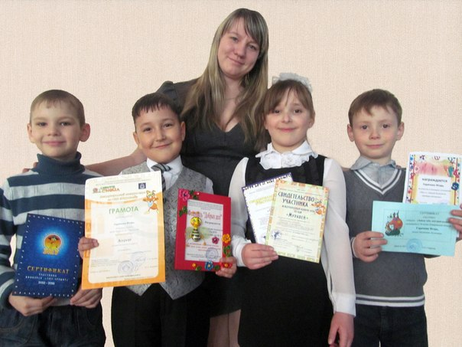
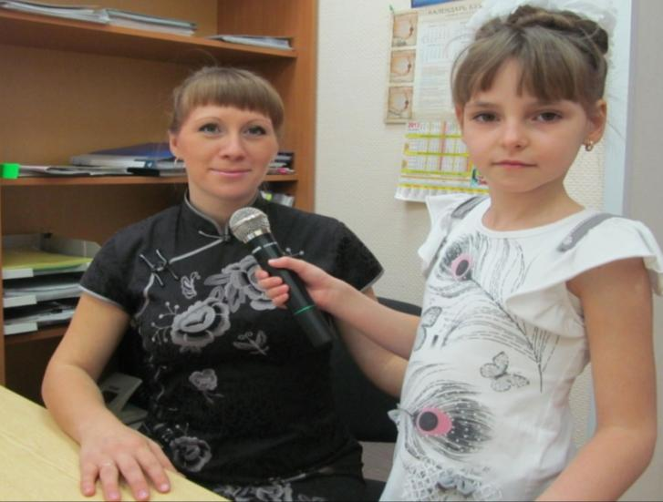
Достижения наших выпускников
Участница
объединения «Репортёр»
Победители
интеллектуальных
конкурсов

Slide 41
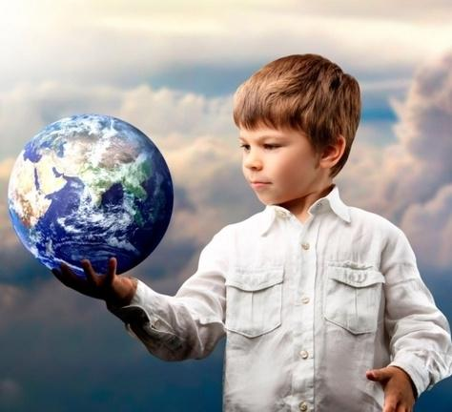
«Одарённость можно сравнить со звездой, свет которой пронизывает каждого человека, побуждая к жизни ростки удивительных способностей и талантов»
Ф. Л. Ратнер

Slide 42
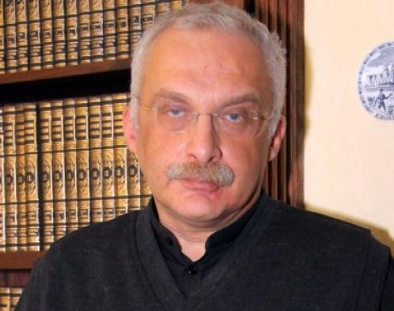
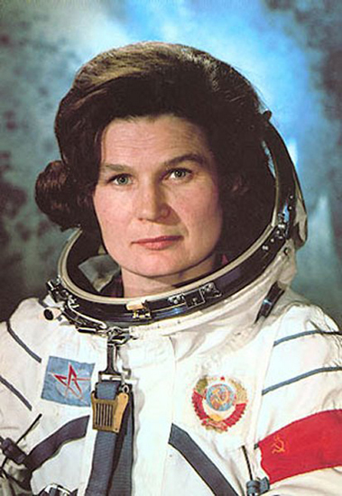
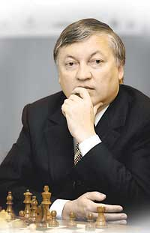
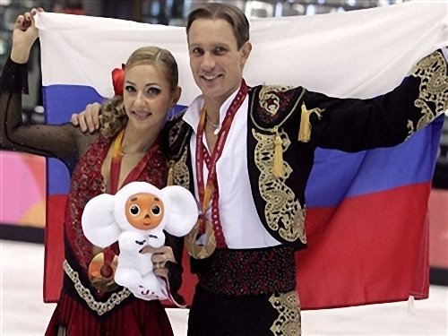
Ими гордится страна!

Slide 43
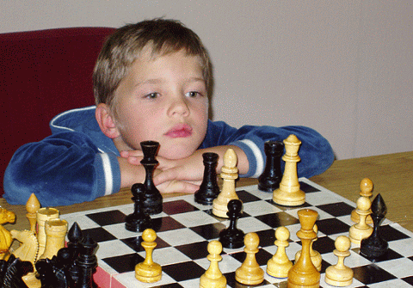
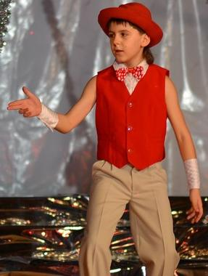
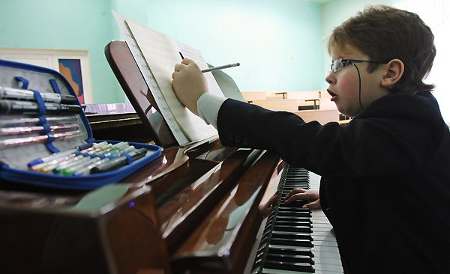
Одарённые дети –
золотой фонд общества!

Slide 44
Благодарим за внимание!
652560 г. Полысаево,
ул. Крупской, 130 «А»
МАДОУ № 1
тел. 8(38456)26184

